Slide 1
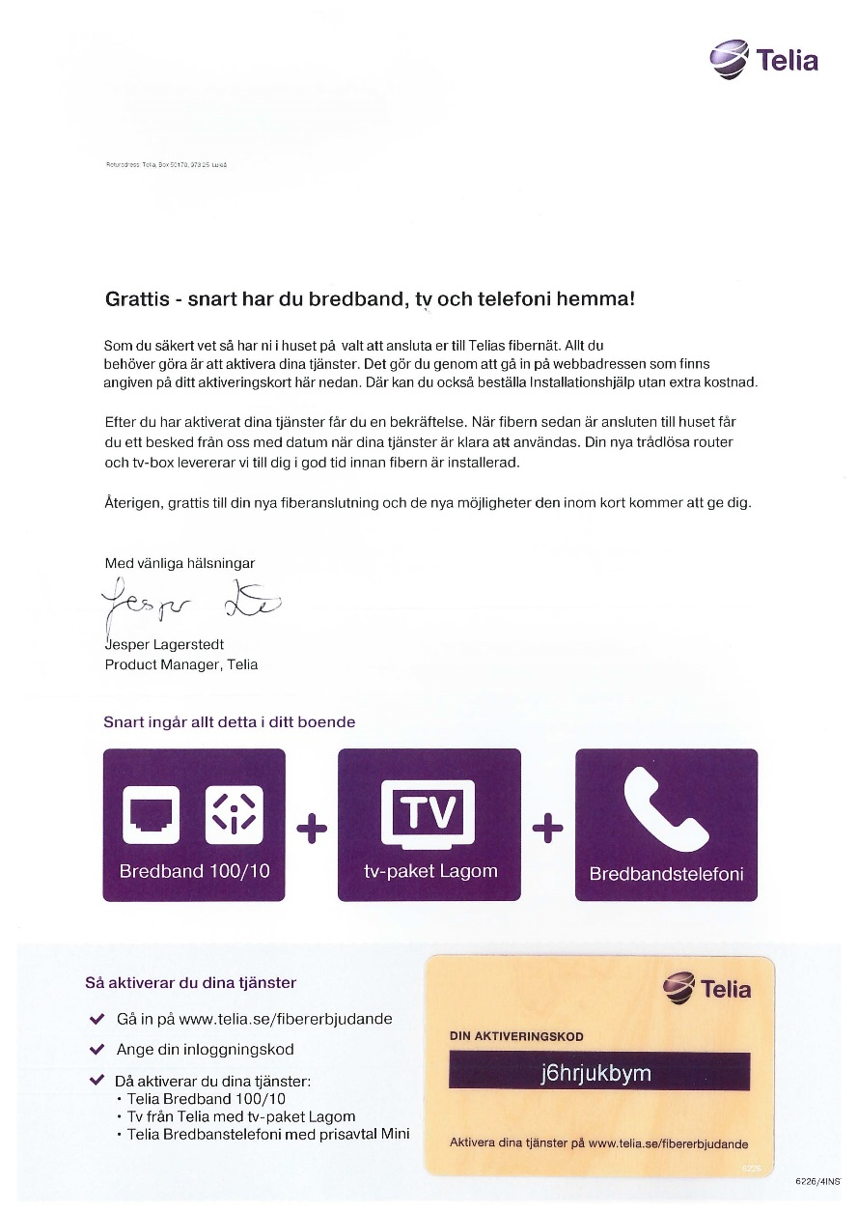
Telia
Triple Play – TV, telefon och internet

